Slide 1
Git Dasar
Eko Kurniawan Khannedy

Slide 2
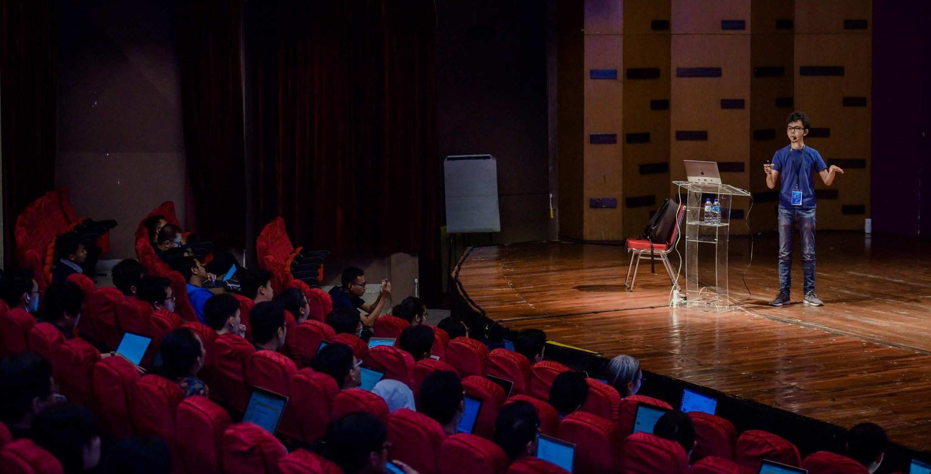
Eko Kurniawan Khannedy
Technical architect at one of the biggest ecommerce company in Indonesia
10+ years experiences
www.programmerzamannow.com
youtube.com/c/ProgrammerZamanNow

Slide 3
Eko Kurniawan Khannedy
Telegram : @khannedy
Facebook : fb.com/ProgrammerZamanNow
Instagram : instagram.com/programmerzamannow
Youtube : youtube.com/c/ProgrammerZamanNow
Telegram Channel : t.me/ProgrammerZamanNow
Email : echo.khannedy@gmail.com

Slide 4
Agenda
Pengenalan Version Control
Pengenalan Git
Repository
The Three Tree
Working Directory
Staging Index
Commit
Reset Commit
Dan lain-lain

Slide 5
Pengenalan Version Control

Slide 6
Sebelum Ada Version Control System
Saat kita mengerjakan pekerjaan, kita sering sekali melakukan revisi. Misal saja kita membuat dokumen proposal atau skripsi
Biasanya kita akan simpan dokumen pertama dengan nama document_1, setelah mendapat revisi, kita akan simpan dengan nama document_2, jika masih ada revisi, kita akan simpan dengan nama document_3, dan seterusnya
Kenapa kita lakukan hal tersebut? Agar kita bisa mengetahui perubahan yang terjadi antar revisi document, dan jika sewaktu-waktu kita perlu menggunakan revisi yang sebelumnya, kita bisa menggunakannya dengan mudah

Slide 7
Version Control System
Version Control adalah sebuah system yang merekam perubahan pada file dari waktu ke waktu, sehingga kita bisa melihat versi sebelumnya jika diinginkan
Version Control sangat populer dikalangan programmer, karena programmer selalu membuat kode program dalam bentuk kode tulisan. Dengan version control, programmer bisa merekam semua perubahan yang terjadi, sehingga jika terjadi kesalahan, programmer bisa dengan mudah kembali ke versi sebelumnya
Tapi tidak hanya untuk file dalam bentuk text, jika misal kita adalah seorang Graphic Designer, kita juga bisa memanfaatkan Version Control untuk merekam perubahan dari file gambar atau layout, sehingga kita tidak perlu membackup tiap perubahan secara manual

Slide 8
Tipe Version Control
Secara garis besar, version control dibagi menjadi 3 jenis
Local Version Control
Centralized Version Control, dan
Distributed Version Control

Slide 9
Local Version Control
Local version control merupakan version control yang berjalan hanya di local komputer
Pendekatan ini biasa digunakan karena sederhana dan tidak butuh server, karena semua riwayat pekerjaan disimpan di local komputer
Setiap perubahan versi yang terjadi pada file hanya disimpan di local komputer

Slide 10
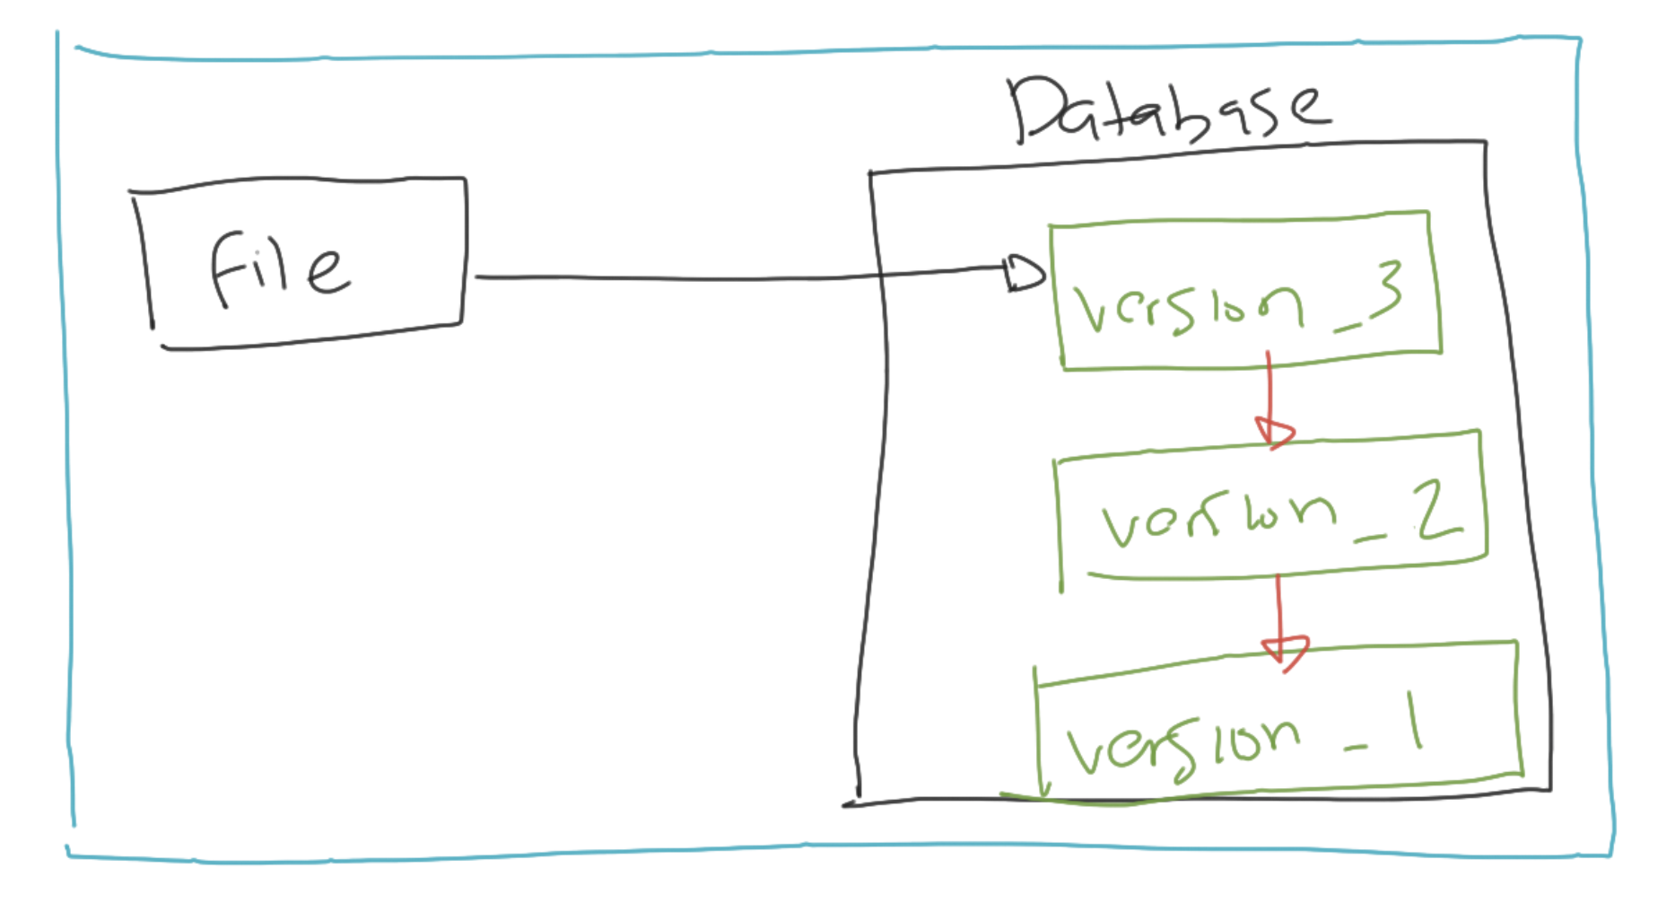
Diagram Local Version Control

Slide 11
Centralized Version Control
Masalah yang terjadi pada Local Version Control adalah, jika komputer rusak, maka seluruh data bisa hilang.
Selain itu agak sulit untuk berkolaborasi dengan pengguna lain jika file hanya ada di satu komputer
Untuk menangani masalah ini, kita bisa menggunakan Centralized Version Control
Centralized Version Control menyimpan seluruh data revisi di Server
Pengguna bisa mengakses data ke Server untuk melihat file
Kekurangannya adalah, jika pengguna offline, mereka tidak bisa melihat riwayat file karena semua riwayat hanya ada di Server
Jika Server down, maka seluruh pengguna tidak bisa melakukan perubahan dan melihat revisi file
Contoh Centralized Version Control adalah Subversion

Slide 12
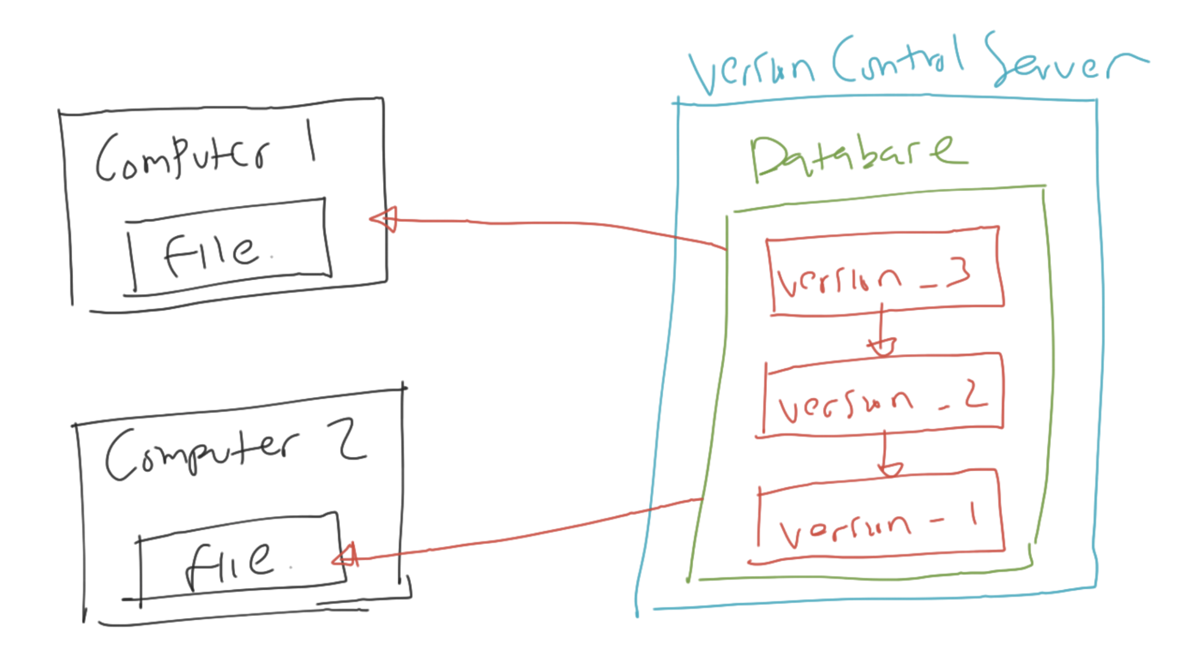
Diagram Centralized Version Control

Slide 13
Distributed Version Control
Distributed Version Control adalah alternatif lain dari Centralized Version Control
Dalam DVCs, client tidak hanya mengambil file versi terakhir, namun seluruh riwayat revisi di copy seluruhnya
Hal ini menjadikan jika terjadi masalah dengan Server, client masih tetap bekerja, memanipulasi file, sampai melihat riwayat perubahan
Bahkan dalam DVCs, Server bisa lebih dari satu, karena tiap server isinya sama, full backup data
Contoh DVCs adalah Git, Mercurial dan lain-lain

Slide 14
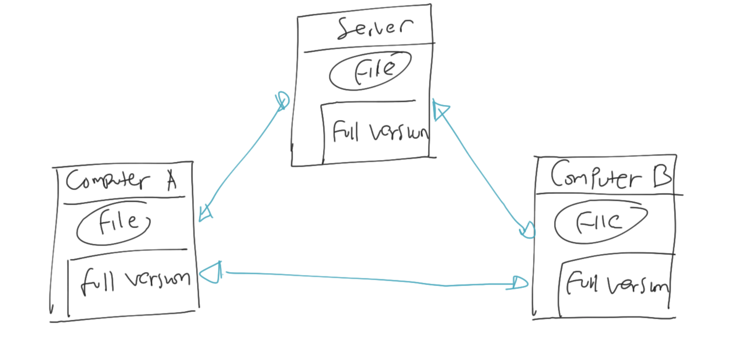
Diagram Distributed Version Control

Slide 15
Pengenalan Git

Slide 16
Sejarah Git
Git muncul dengan latar belakang OpenSource project Linux Kernel
tahun 1991-2002, Linux Kernel di develop hanya dengan memanfaatkan patch dan archived files
Tahun 2002, Linux Kernel mulai menggunakan DVCs bernama BitKeeper
Di tahun 2005, hubungan antara perusahaan pemilik BitKeeper dengan komunitas Linux Kernel kurang baik, sehingga pembuat Linux, Linus Torvalds mulai membuat DVCs sendiri
Git pertama kali dikenalkan tahun 2005, semakin kesini Git semakin populer dan sekarang menjadi DVCs yang paling populer di dunia
Git sangat cepat, ringan dan baik dalam me-manage project dengan ukuran besar

Slide 17
Pengenalan Git
Jadi, Git adalah salah satu DVCs yang ada
Git tidak membutuhkan server untuk melakukan perubahan atau melihat riwayat revisi, hal ini dikarenakan dalam Git, semua riwayat project akan selalu di duplikasi, baik itu di server ataupun di local computer
Artinya sebenarnya Git juga bisa digunakan sebagai Local Version Control
Setiap perubahan yang terjadi di Git akan selalu dibuat signature (tanda) nya menggunakan algoritma hashing SHA-1. Hal ini menjadikan perubahan sekecil apapun pasti bisa dideteksi oleh git.
Semua hal yang terjadi di git secara otomatis akan dicatat, hal ini menjadikan perubahan apapun di Git, pasti selalu bisa dikembalikan ke versi sebelumnya

Slide 18
Menginstall Git
Git adalah aplikasi OpenSource dan Gratis, kita bisa download aplikasi Git dengan bebas
Git tersedia untuk berbagai sistem operasi, seperti Windows, Mac dan Linux
Kita bisa download Git di : https://git-scm.com/downloads

Slide 19
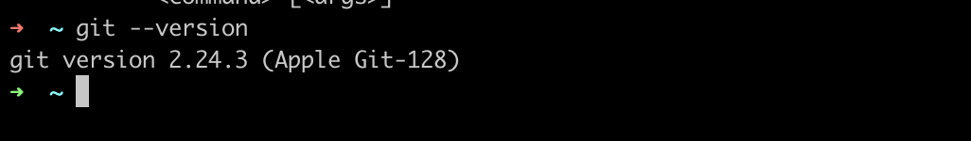
Memastikan Git Berjalan
Git merupakan aplikasi berbasis terminal / command line, oleh karena itu, untuk menggunakan Git, kita perlu membuat terminal / command line
Untuk mengecek versi Git yang terinstall di local computer kita, kita bisa gunakan perintah : git --version

Slide 20
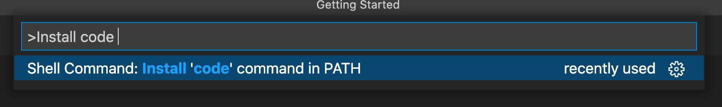
Tool Pembantu
Visual Studio Code : https://code.visualstudio.com/
Install di PATH

Slide 21
Configuration

Slide 22
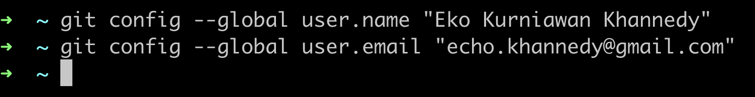
Configuration
Setelah selesai menginstall git, hal yang pertama kali kita lakukan adalah melakukan konfigurasi
Yang paling utama yang perlu kita konfigurasi diawal adalah user name dan user email

Slide 23
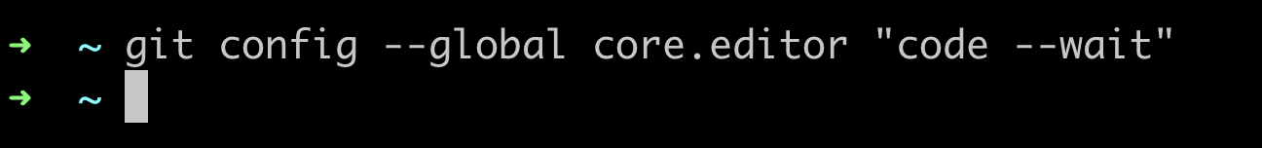
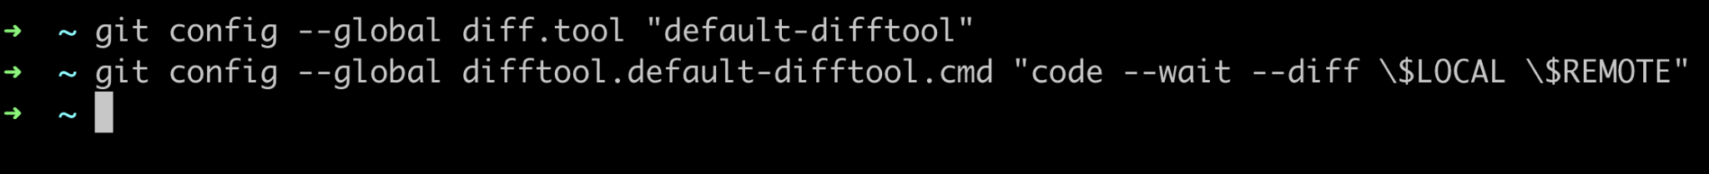
Menggunakan Visual Studio Code
Agar mempermudah, kita akan menjadikan Visual Studio Code sebagai default editor untuk Git dan default diff tool

Slide 24

Melihat Seluruh Configuration

Slide 25
Repository

Slide 26
Repository
Repository merupakan sebutan project di Git
Kita bisa membuat folder kosong atau folder yang sudah berisi file, lalu membuatnya sebagai Git Repository
Atau kita bisa melakukan clone Git Repository yang sudah ada dari Server Git

Slide 27
Membuat Repository
Untuk membuat repository, kita hanya perlu menggunakan perintah : git init
Dan dilakukan dari dalam folder yang akan kita jadikan sebagai Git Repository
Setelah membuat Git Repository, kita bisa lihat ada folder baru dengan nama .git
.git merupakan folder yang berisikan database Git, jangan sampai kita mengubah data yang terdapat pada folder .git

Slide 28
Kode : Git Init

Slide 29
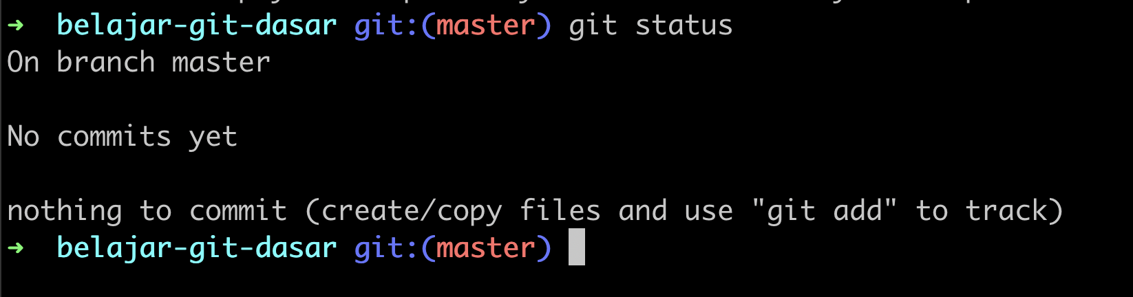
Kode : Git Status

Slide 30
Workflow

Slide 31
The Three States
Harap diperhatikan, ini adalah hal utama yang wajib dimengerti di Git agar selanjutnya bisa mengerti dengan baik
Git memiliki tiga state terhadap file kita: modified, staged dan committed
Modified artinya kita mengubah (menambah, mengedit, menghapus) file, namun belum disimpan secara permanen ke repository
Staged artinya kita menandai modifikasi yang kita lakukan terhadap file akan disimpan secara permanen ke repository
Committed artinya data sudah aman disimpan di repository

Slide 32
Three Section
Tiga state sebelumnya di dalam Git dilakukan di section yang berbeda-beda, yaitu Working Directory, Staging Area dan Repository
Saat kita melakukan modifikasi file, itu dilakukan di working directory
Staging Area merupakan section dimana file sudah disiapkan untuk disimpan secara permanen, di Staging Area semua informasi perubahan file akan disimpan
Repository merupakan tempat dimana semua file dan database riwayat versi file disimpan

Slide 33
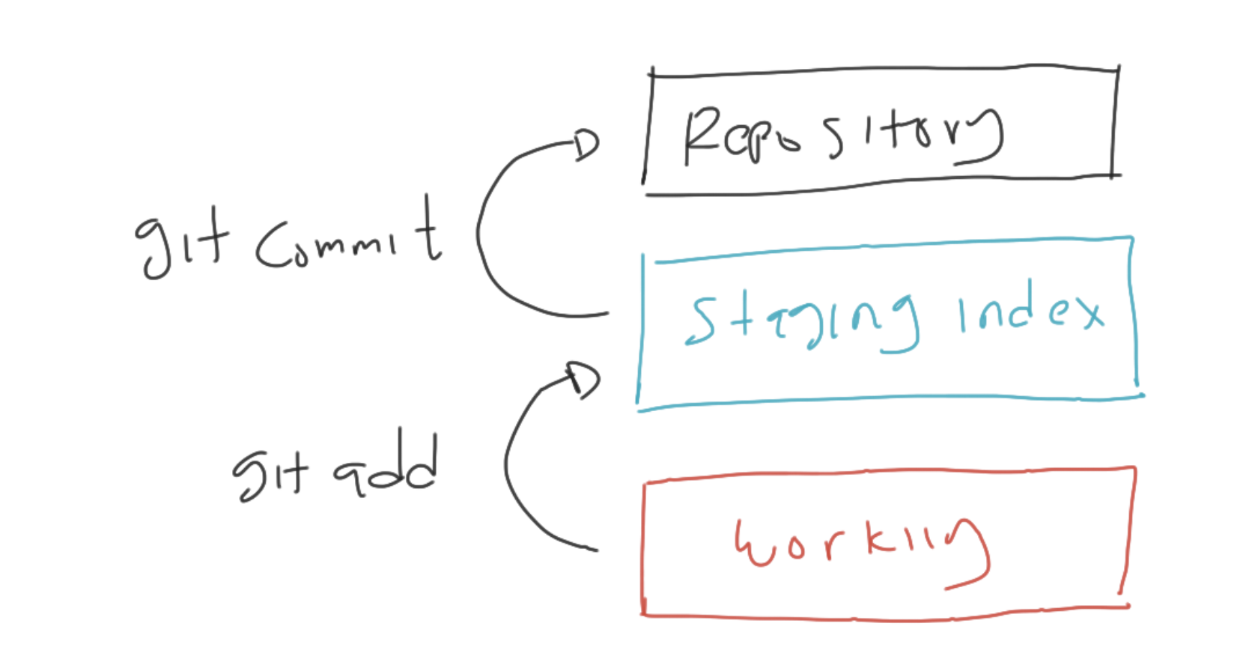
Diagram Three Tree

Slide 34
Workflow
Sekarang kita sudah tahu tentang arsitektur Three Tree, sekarang pertanyaannya, bagaimana alur kerja menggunakan Git
Secara sederhana, setiap perubahan akan kita lakukan di working directory
Jika ada yang mau kita siapkan untuk disimpan secara permanen, kita akan bawa perubahan tersebut ke staging index
Selanjutnya, kita bisa melakukan penyimpanan versi baru secara permanen ke repository

Slide 35
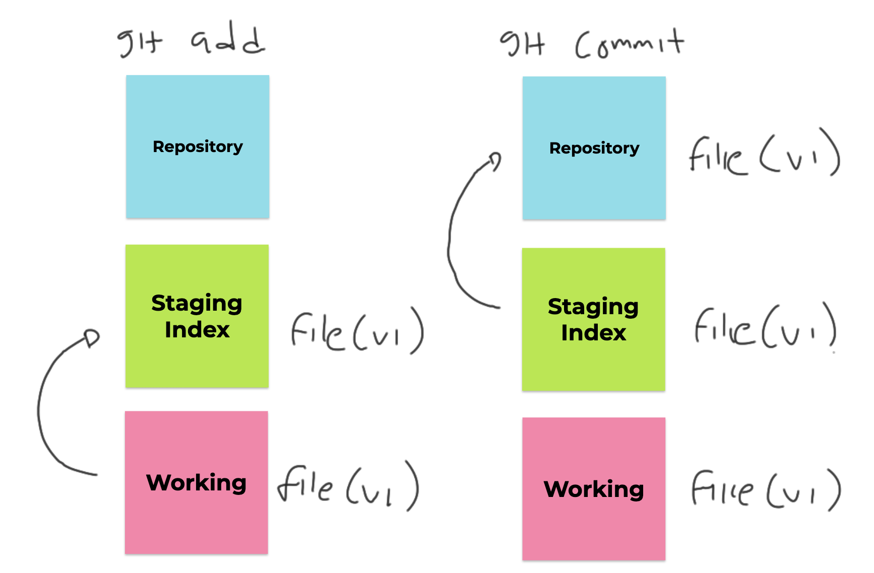
Diagram Workflow (1)

Slide 36
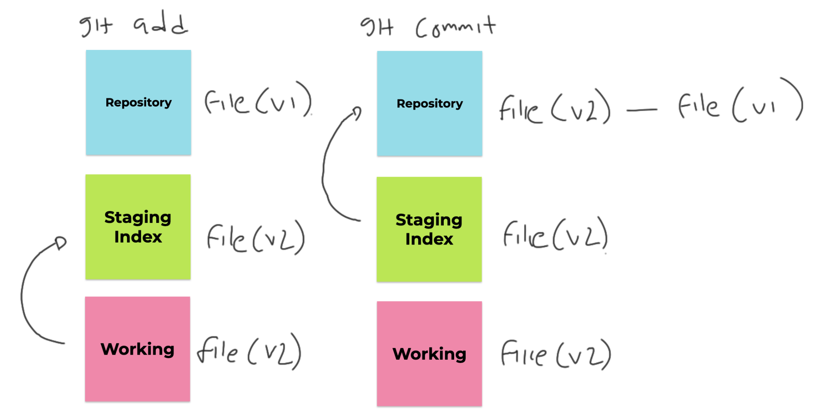
Diagram Workflow (2)

Slide 37
Hash

Slide 38
Snapshot
Pada materi sebelumnya kita selalu menyebutkan versi pada perubahan file
Sebenarnya perubahan yang dilakukan bisa jadi dilakukan secara bersamaan untuk beberapa file, hal ini berarti sebenarnya tidak ada yang namanya versi file
Semua perubahan yang terjadi akan direkam, dan kita sebut namanya adalah snapshot
Snapshot berisikan semua perubahan yang terjadi di semua file yang kita commit
Setiap snapshot akan menghasilkan hash

Slide 39
Hash
Setiap snapshot yang kita lakukan, semua akan menghasilkan hash sebagai identitas snapshot nya
Hash merupakan checksum untuk menghitung perubahan yang terjadi
Git menggunakan algoritma SHA-1 untuk menghitung hash
Hash dibutuhkan untuk menjaga data integrity, sehingga tidak tiap snapshot yang sudah kita lakukan tidak bisa diubah, hal ini karena akan secara otomatis merusak hash yang sudah dibuat
Contoh hash Git : 30534aeabde65981732c6c469b7583483d379b00

Slide 40
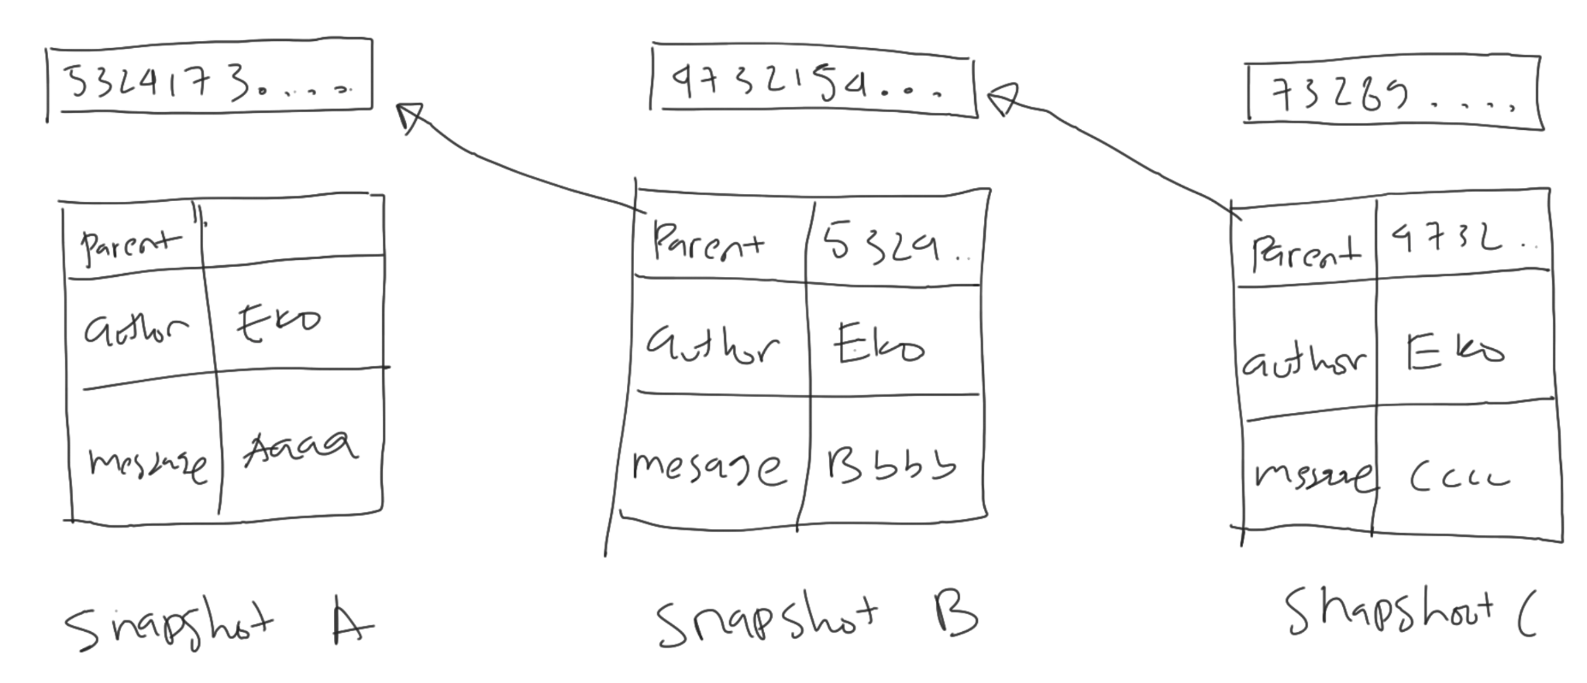
Diagram Snapshot

Slide 41
Perhitungan Hash
Perhitungan hash dilakukan tidak hanya dari perubahan file
Namun juga dari parent, author dan message
Artinya perubahan yang terjadi pada snapshot sebelumnya, maka akan menimbulkan efek berantai, karena semua hash selanjutnya akan berubah
Oleh karena itu, hal tersebut tidak bisa dilakukan di Git

Slide 42
HEAD
HEAD merupakan pointer menuju hash yang paling akhir
Karena kadang sangat menyulitkan jika harus menuliskan hash value, jika kita akan menuju ke hash paling baru, kita bisa gunakan kata HEAD

Slide 43
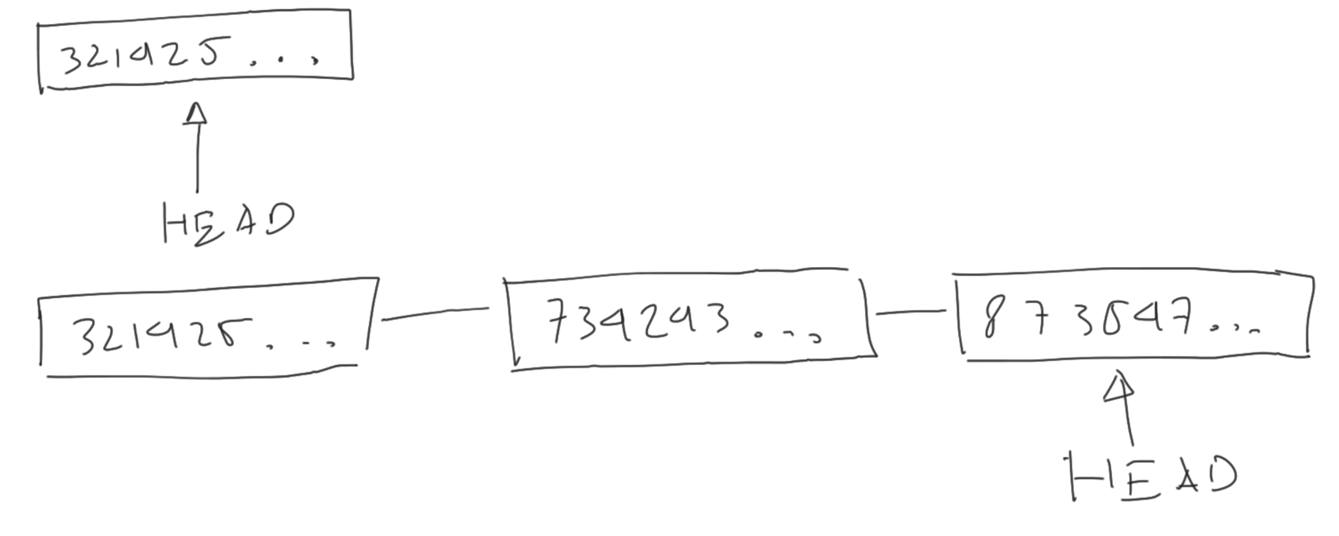
Diagram HEAD

Slide 44
Menambah File

Slide 45
Menambah File
Untuk menambah file baru ke Repository, kita cukup tambahkan file nya saja
Secara otomatis file yang kita tambahkan awalnya akan berada di working directory
Secara default saat menambah file baru, file tersebut tidak akan di track perubahannya
Agar perubahan di track, kita harus pindahkan dari working directory ke staging index

Slide 46
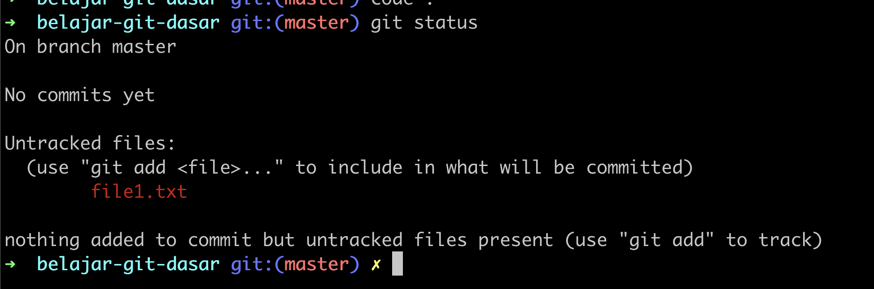
Kode : Untracked Files

Slide 47
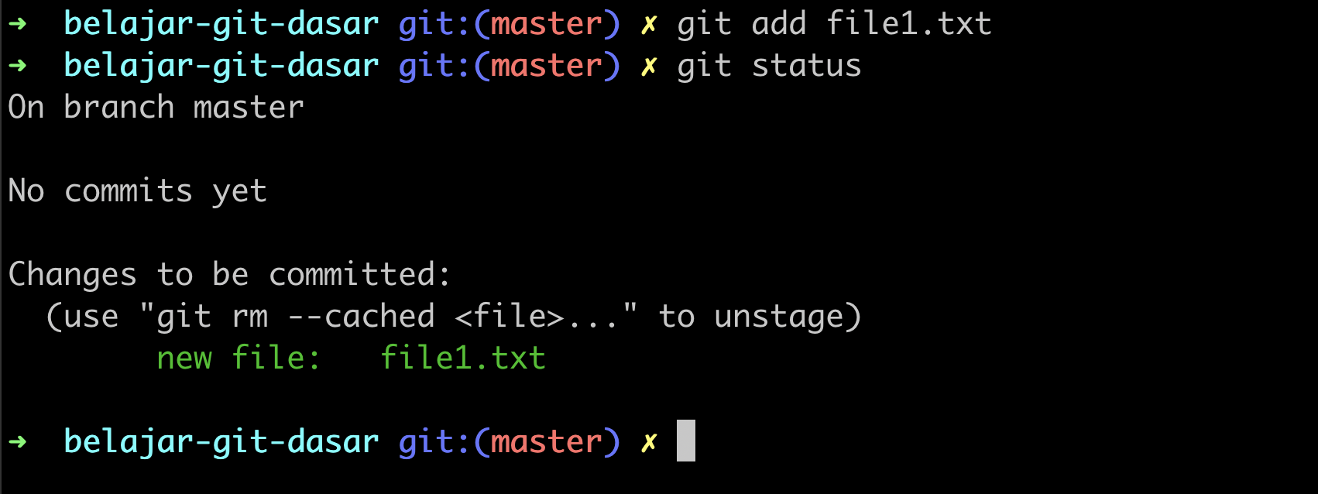
Kode : Memindahkan ke Staging Index

Slide 48
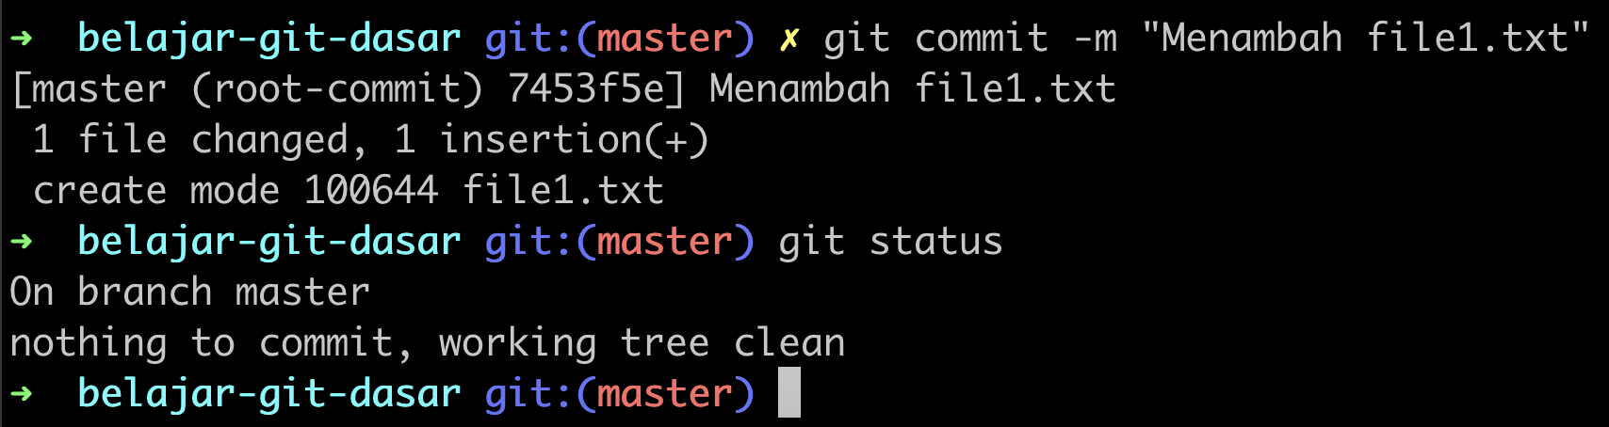
Kode : Commit ke Repository

Slide 49
Tugas
Tambah file2.txt, lalu commit ke Repository
Tambah file3.txt, lalu commit ke Repository

Slide 50
Mengubah File

Slide 51
Mengubah File
Untuk melakukan perubahan file, kita cukup lakukan perubahan file terhadap file yang sudah ada di Repository
Secara otomatis git bisa mendeteksi perubahan
Sama seperti dengan menambah file, jika perubahan ingin kita simpan secara permanen, kita bisa pindahkan ke staging index, lalu commit ke Repository

Slide 52
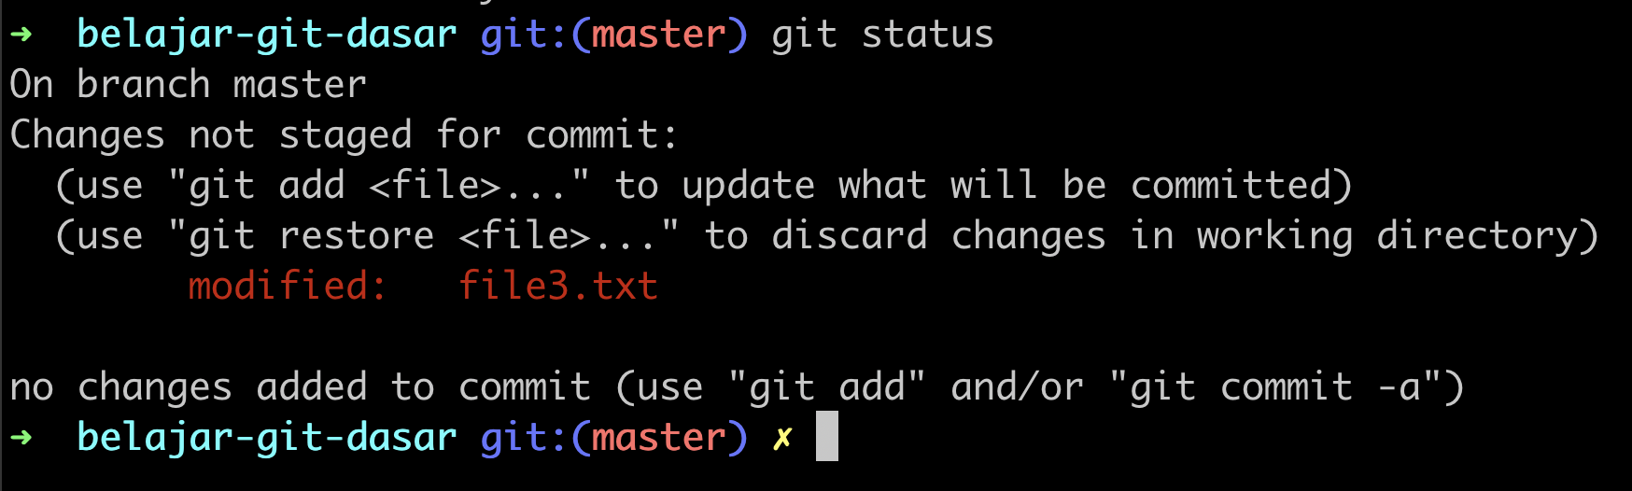
Kode : Git Status

Slide 53
Melihat Perubahan File
Ketika kita melakukan perubahan, Git secara otomatis mendeteksi bahwa file tersebut berubah
Jika kita ingin melihat perubahan yang terjadi, kita juga bisa menggunakan Git untuk melihat perubahan nya dengan perintah : git diff

Slide 54
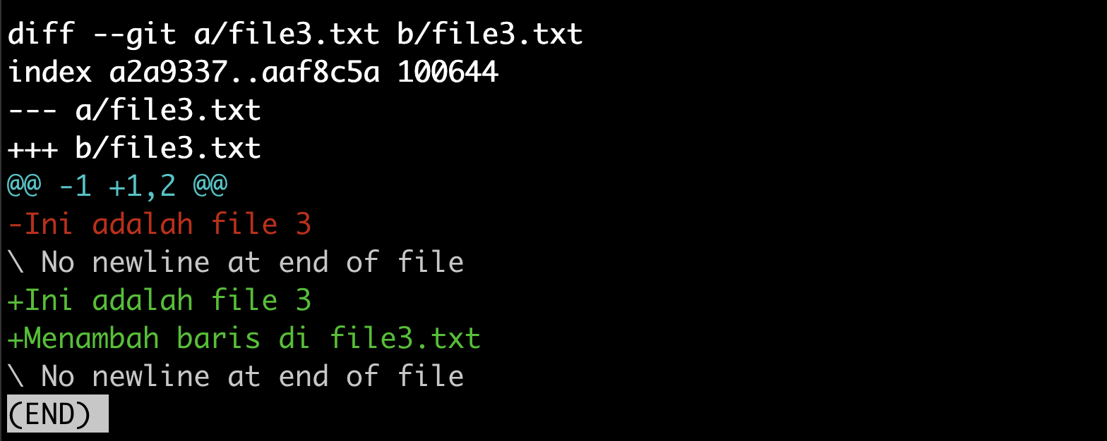
Kode : Melihat Perubahan File

Slide 55
Tugas
Commit perubahan file3.txt ke Repository
Ubah file1.txt dan file2.txt secara bersamaan, lalu commit semuanya ke Repository

Slide 56
Menghapus File

Slide 57
Menghapus File
Untuk menghapus file di Repository, kita cukup lakukan delete file nya di folder nya
Secara otomatis Git akan mendeteksi file yang hilang
Sama seperti menambah dan menghapus, jika ingin simpan secara permanen di Repository, kita harus menambahkan operasi tersebut ke Staging Index, lalu commit ke Repository

Slide 58
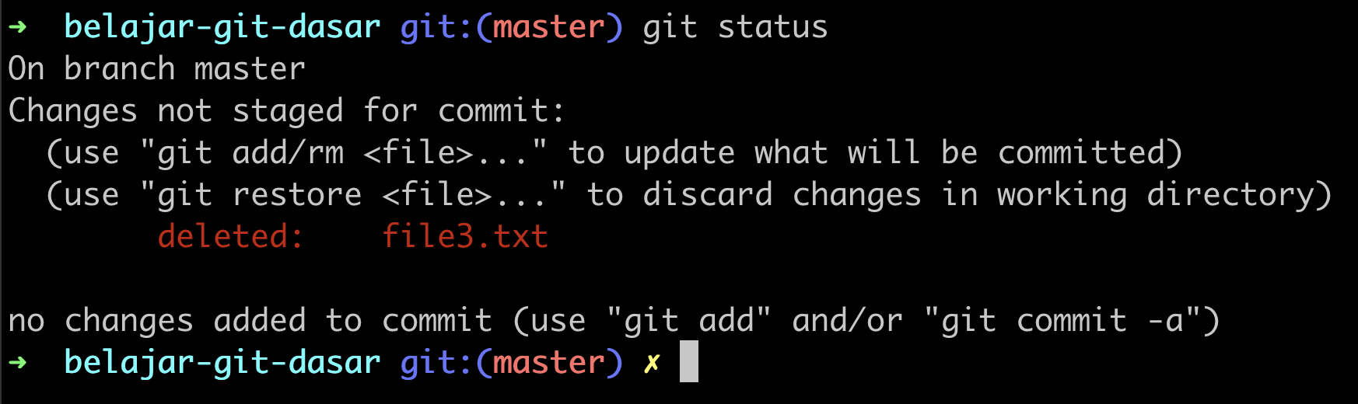
Kode : Git Status

Slide 59
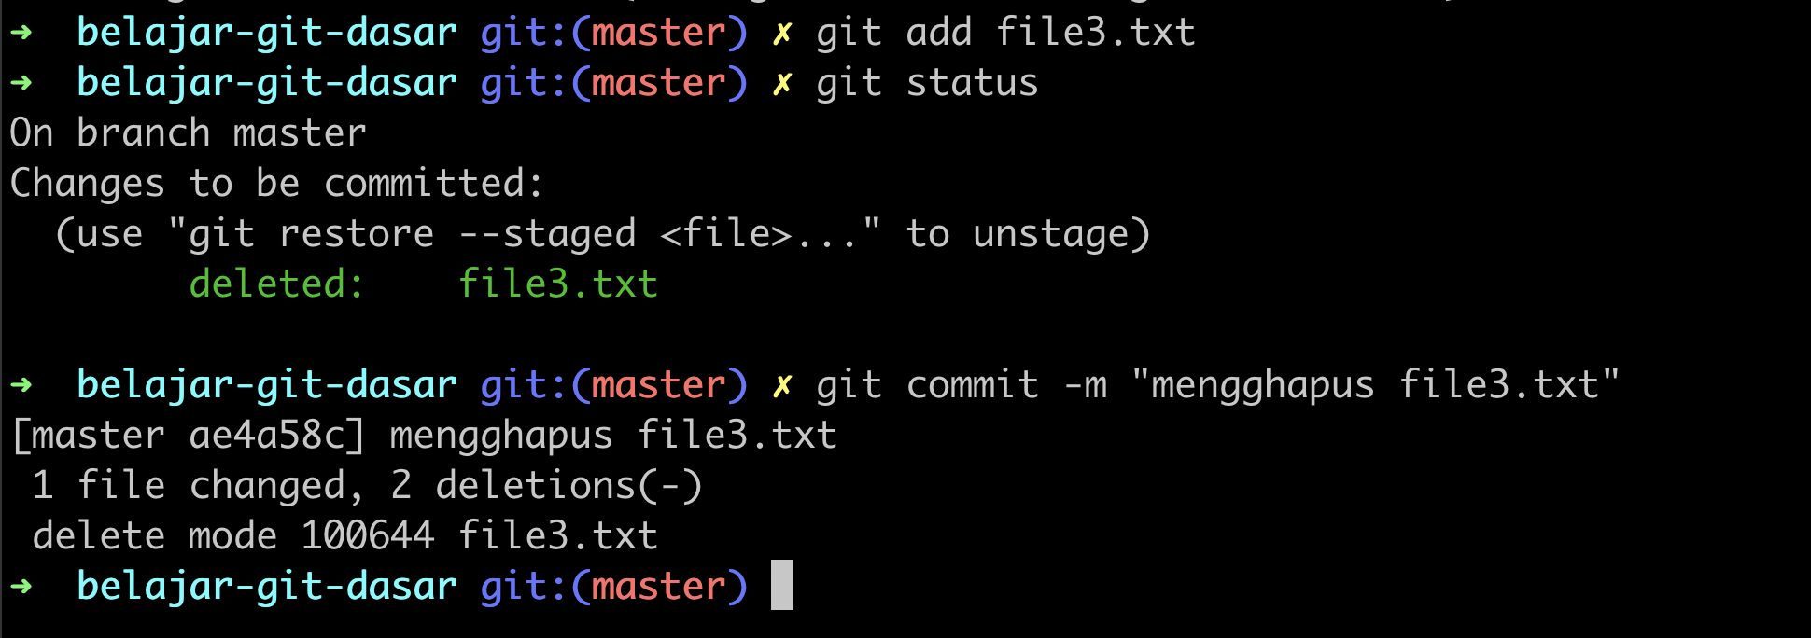
Kode : Git Commit

Slide 60
Membatalkan Perubahan

Slide 61
Membatalkan Penambahan File
Jika kita menambah file di Working Directory, lalu misal kita ingin membatalkan perubahannya
Caranya cukup sederhana, kita hanya perlu menghapus file tersebut, atau bisa menggunakan perintah : git clean -f

Slide 62
Membatalkan Perubahan File
Jika kita ingin membatalkan perubahan file yang telah kita lakukan, kita bisa menggunakan perintah : git restore namafile

Slide 63
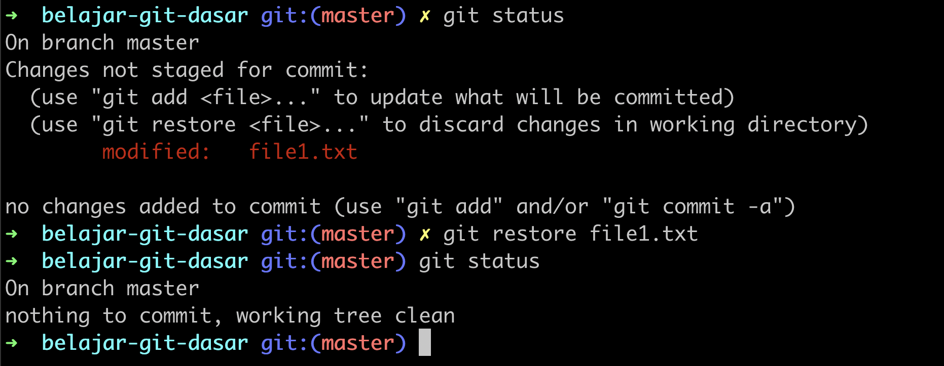
Kode : Git Restore

Slide 64
Membatalkan Penghapusan File
Penghapusan file sebenarnya sama dengan perubahan file, jadi jika kita ingin membatalkan penghapusan file, kita bisa gunakan perintah yang sama dengan membatalkan perubahan file : git restore namafile

Slide 65
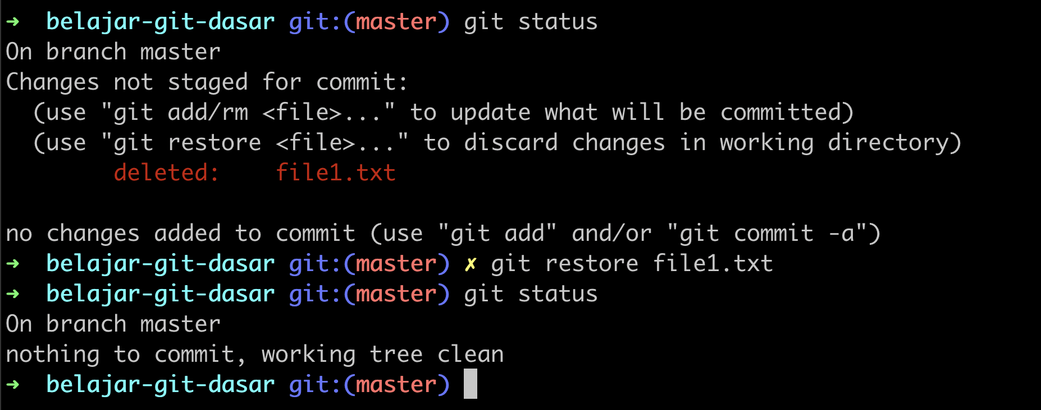
Kode : Git Restore

Slide 66
Membatalkan dari Staging Index
Perintah git restore hanya bisa dilakukan untuk membatalkan perubahan yang terjadi di Working Directory
Artinya jika perubahan terlanjur kita masukkan ke Staging Index, maka untuk membatalkannya tidak bisa kita lakukan secara langsung dari Staging Index
Kita perlu mengembalikan posisi dari Staging Index ke Working Directory terlebih dahulu, caranya kita bisa gunakan perintah : git restore --staged namafile

Slide 67
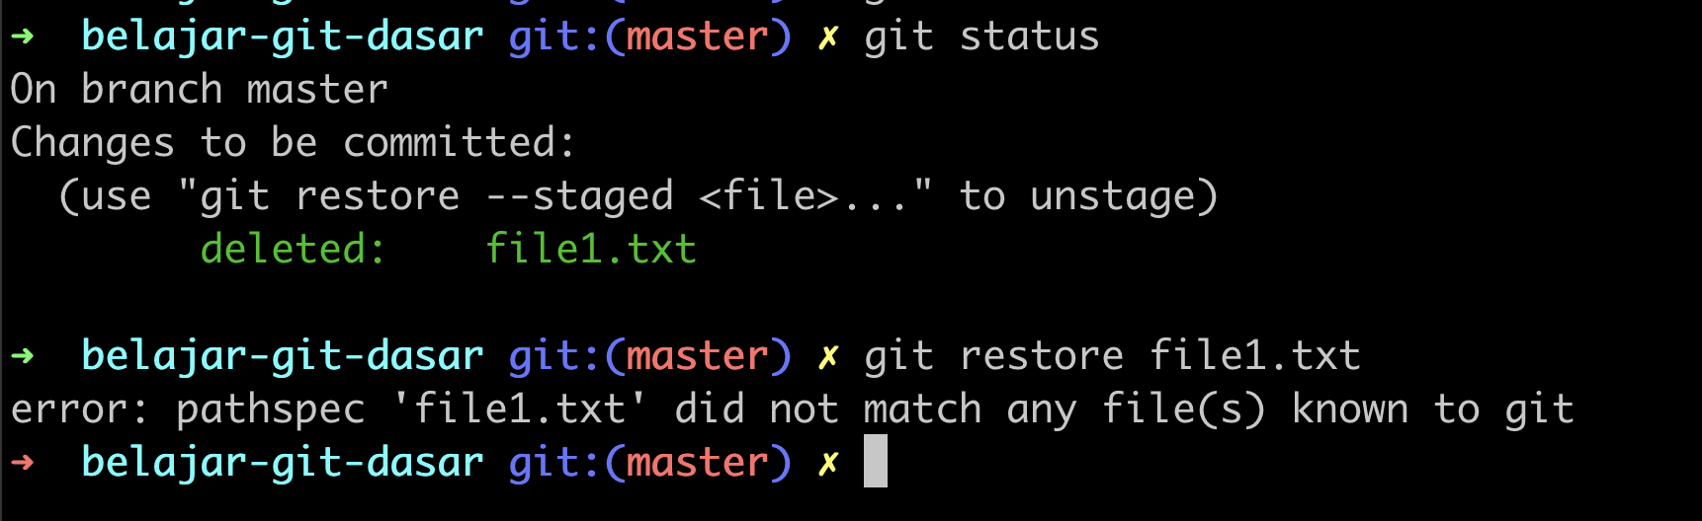
Kode : Git Restore di Staging Index

Slide 68
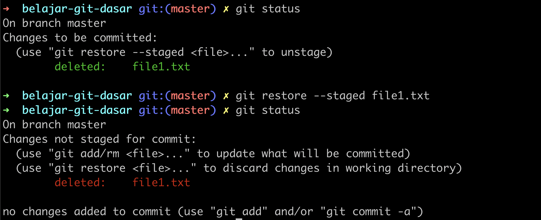
Kode : Git Restore ke Working Directory

Slide 69
Membatalkan Yang Sudah di Commit
Bagaimana jika perubahan yang kita lakukan terlanjur di commit?
Tidak ada cara yang bisa kita lakukan jika perubahan sudah terlanjur di commit
Yang bisa kita lakukan adalah dengan dua cara, Rollback Commit atau Revert Commit
Kedua cara tersebut akan kita bahas di materi sendiri-sendir

Slide 70
Commit Log

Slide 71
Commit Log
Git adalah distributed version control, artinya walaupun kita Repository di local komputer kita, semua riwayat perubahan disimpan di komputer kita
Kekurangannya menjadi makin lama Repository akan semakin besar ukurannya, namun keuntungannya, kita bisa melihat semua riwayat commit, atau disebut Commit Log
Untuk melihat Commit Log, kita bisa gunakan perintah : git log

Slide 72
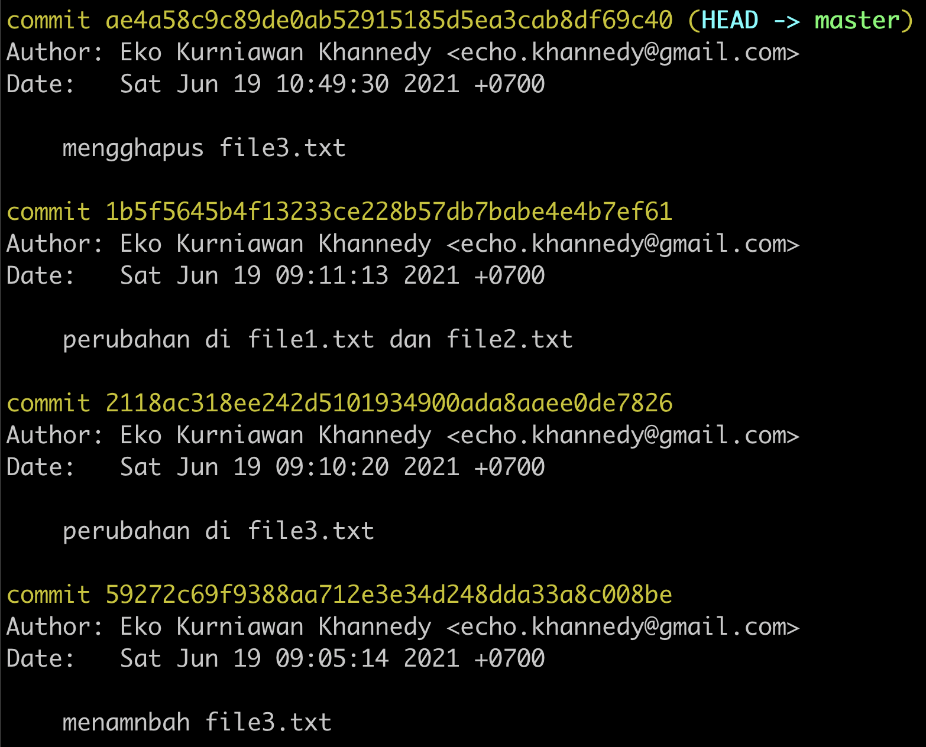
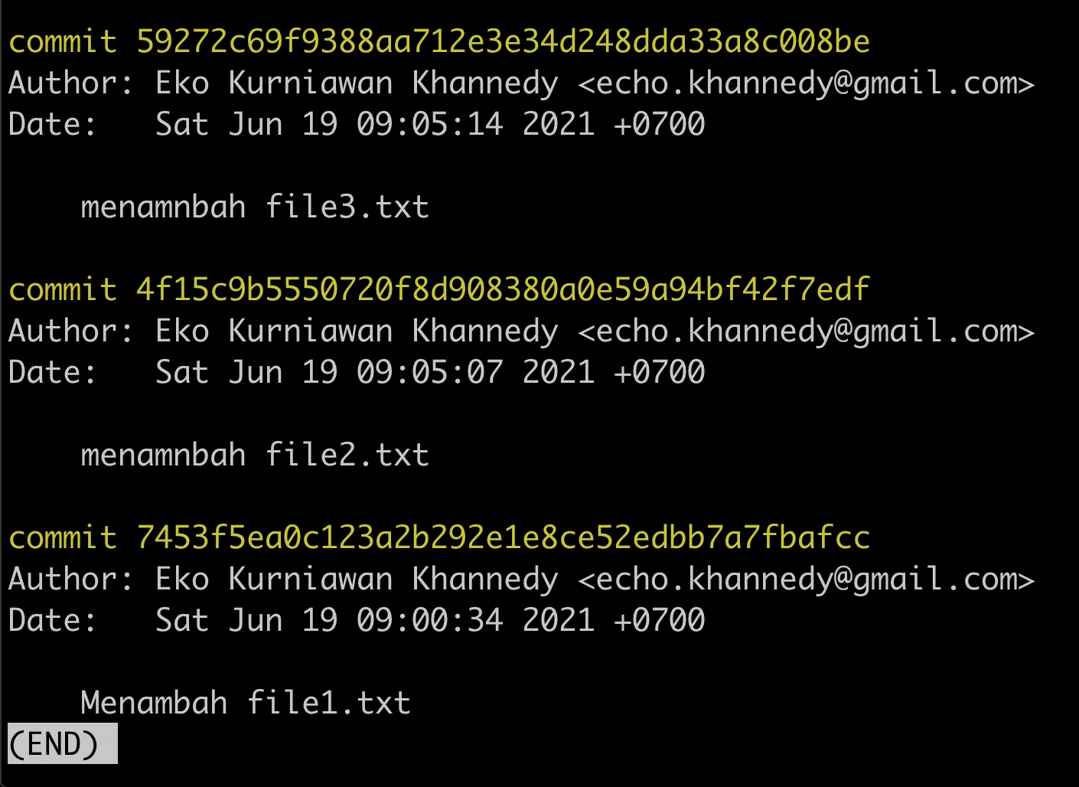
Kode : Git Log

Slide 73
Log Sederhana
Kadang kita hanya ingin melihat commit log message nya saja atau istilahnya adalah versi sederhananya saja
Untuk melakukan itu, kita bisa gunakan perintah : git log --oneline

Slide 74
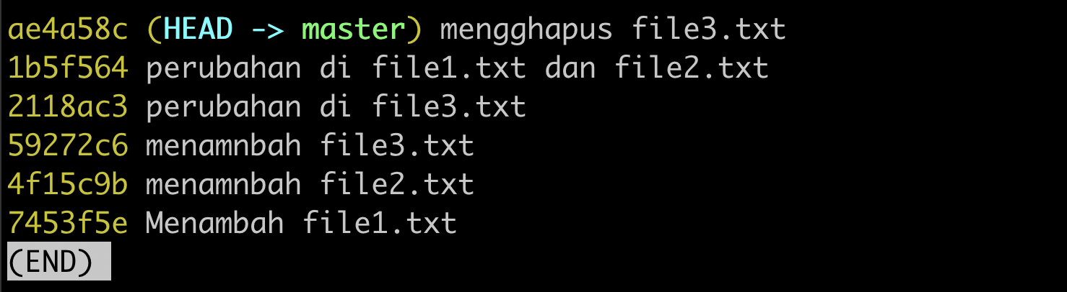
Kode : Git Log Oneline

Slide 75
Graph
Saat nanti kita sudah belajar tentang Git Branching, kadang kita ingin melihat commit log dengan hubungannya dengan commit log sebelumnya
Hal ini bisa kita lakukan menggunakan perintah : git log --oneline --graph

Slide 76
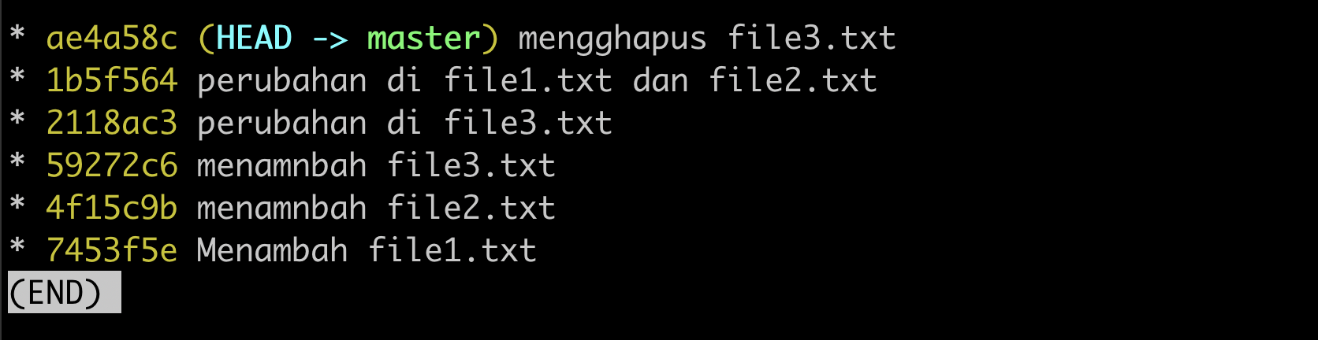
Kode : Git Log Graph

Slide 77
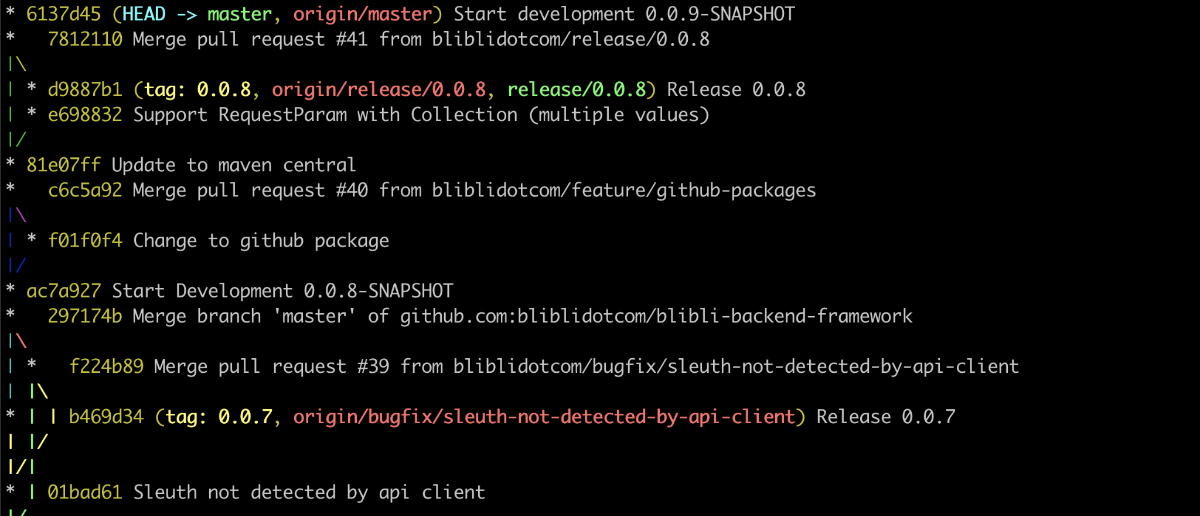
Kode : Contoh Git Graph Kompleks

Slide 78
Melihat Detail Commit
Kadang kita ingin melihat detail perubahan yang terjadi pada sebuah commit
Untuk melakukan itu, kita bisa gunakan perintah : git show hash

Slide 79
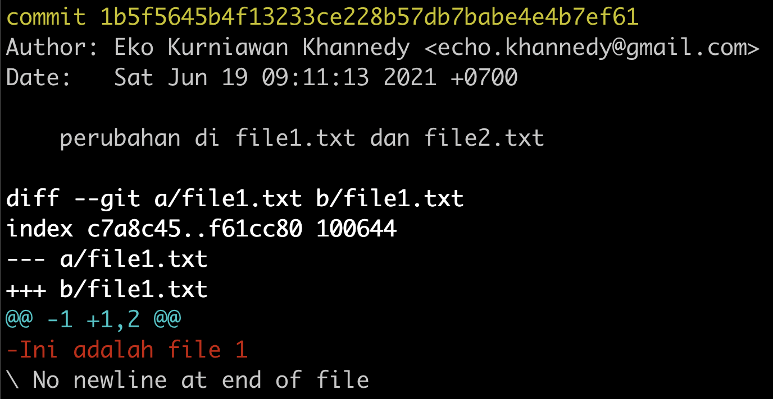
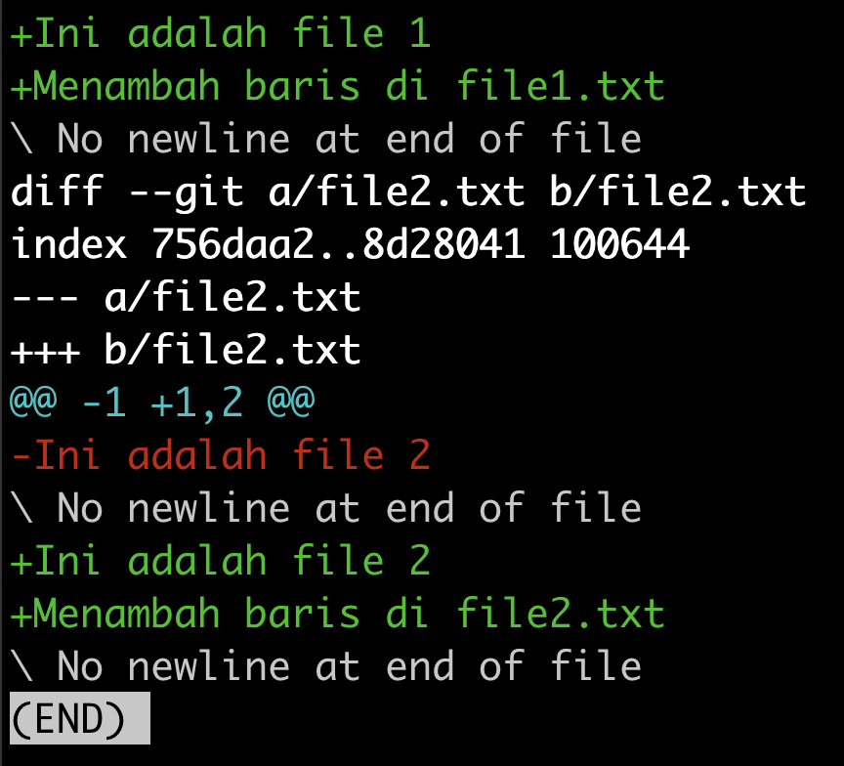
Kode : Git Show

Slide 80
Compare Commit

Slide 81
Compare Commit
Git memiliki fitur untuk membandingkan antara commit dengan commit lainnya
Namun jangan sampai salah pengertian, membandingkan disini adalah membandingkan snapshot hasil commit, bukan perubahan yang terjadi antara commit
Misal pada commit sebelumnya kita pernah menambah file3.txt, namun jika kita bandingkan antara commit pertama dan terakhir (HEAD), hasilnya hanyalah perbandingan antara file1 dan file2, tidak ada file3
Hal ini dikarenakan membandingkan commit bukanlah membandingkan perubahan yang pernah terjadi, melainkan membandingkan hasil di commit
Untuk membandingkan commit, kita bisa gunakan perintah : git diff hash1 hash2

Slide 82
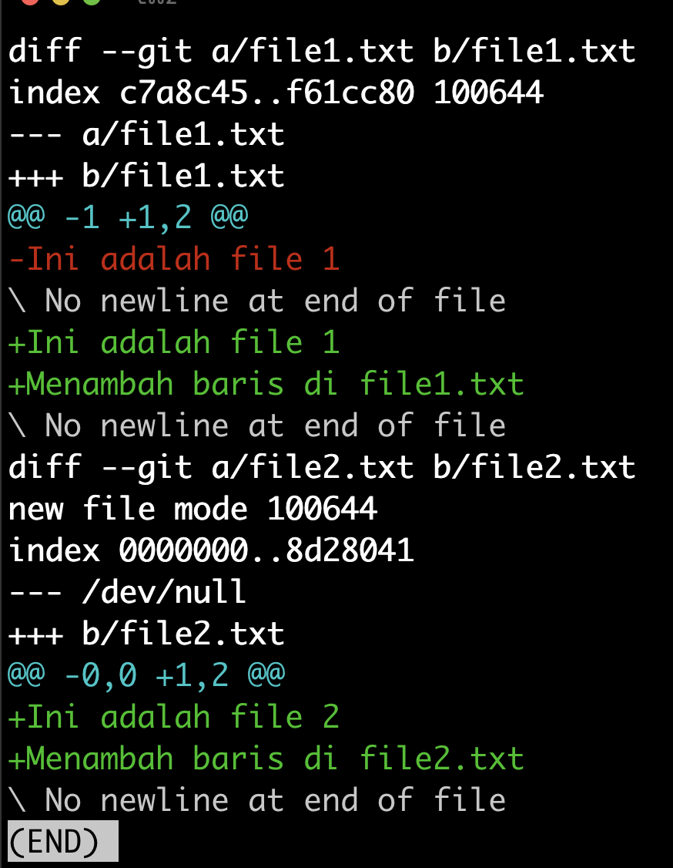
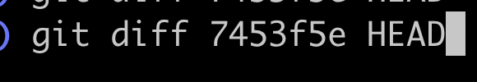
Kode : Git Diff

Slide 83
Difftool
Sebelumnya kita sudah melakukan pengaturan menggunakan Visual Studio Code untuk melihat diff
Jika kita ingin menggunakan visual studio code untuk melihat perbedaan antar commit, kita bisa gunakan perintah : git difftool hash1 hash2

Slide 84
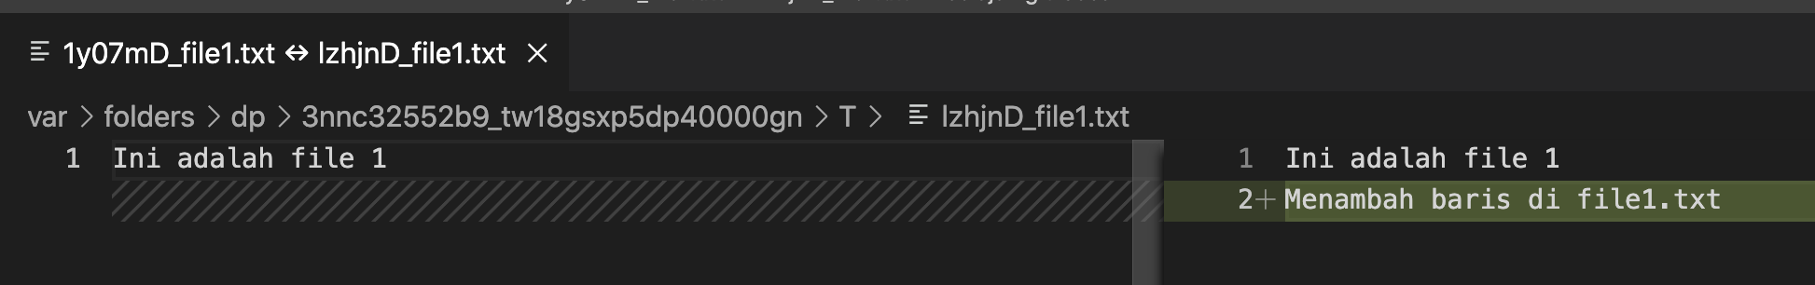
Difftool Visual Studio Code

Slide 85
Rename File

Slide 86
Rename File
Hal yang paling menarik di Git adalah, Git bisa mendeteksi rename file
Secara sederhana sebenarnya rename file merupakan operasi gabungan antara hapus file, lalu menambah file baru dengan isi yang sama
Namun Git bisa otomatis mendeteksi jika terjadi perubahan nama file, karena isi file sebagian besar masih sama

Slide 87
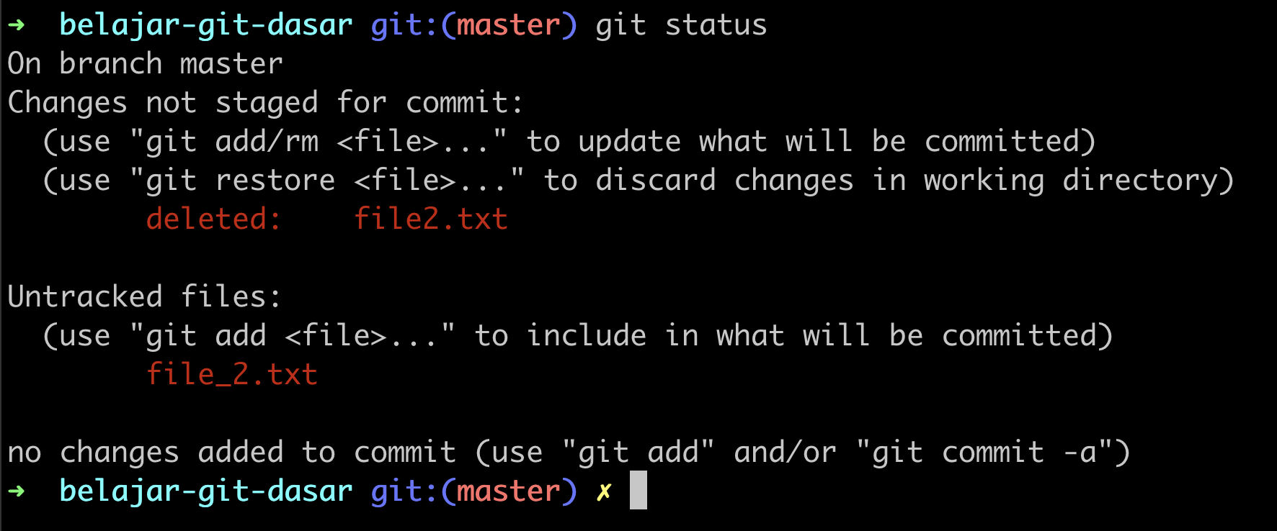
Kode : Git Status

Slide 88
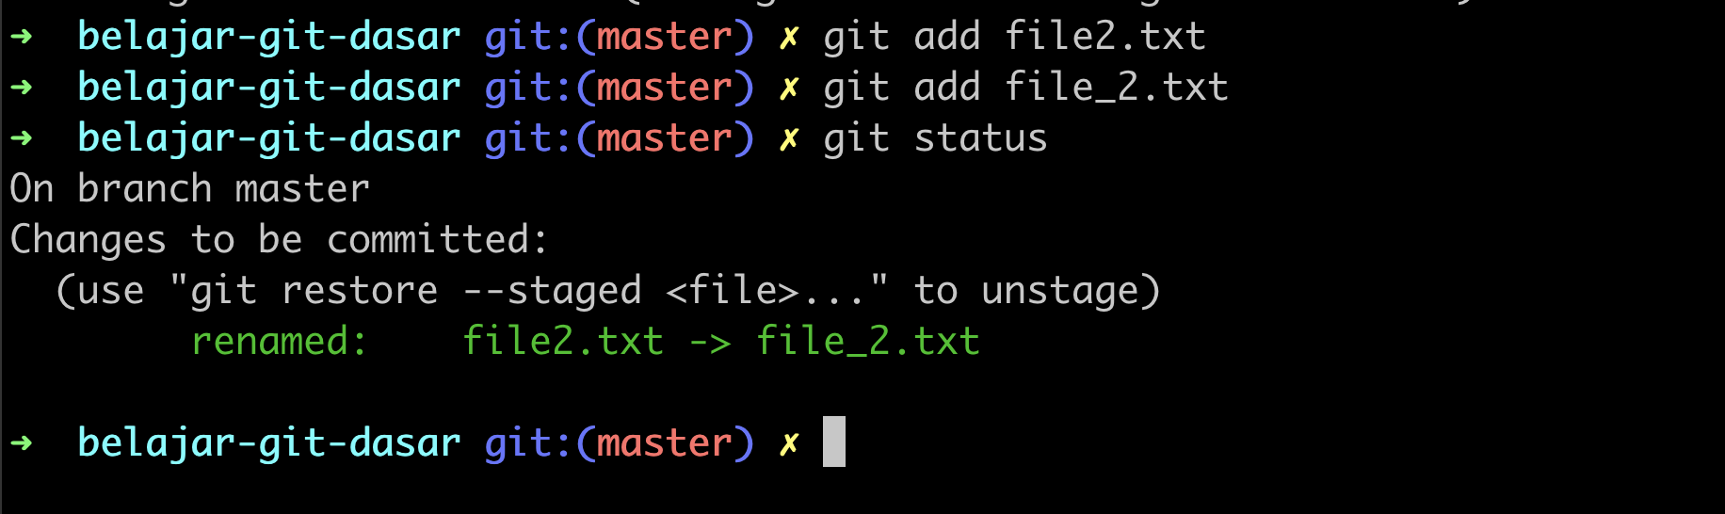
Kode : Git Status di Staging Index

Slide 89
Reset Commit

Slide 90
Reset Commit
Sebelumnya kita sudah tahu membatalkan perubahan, namun bagaimana jika ternyata perubahan sudah terlanjur kita commit ke Repository?
Untuk hal seperti itu, kita bisa melakukan reset commit
Reset commit merupakan mekanisme dimana kita menggeser HEAD pointer ke posisi commit yang kita mau, artinya commit selanjutnya akan dilakukan pada posisi HEAD baru
Untuk melakukan reset commit, kita bisa gunakan perintah : git reset <mode> hash
Ada beberapa mode pengaturan melakukan reset commit

Slide 91
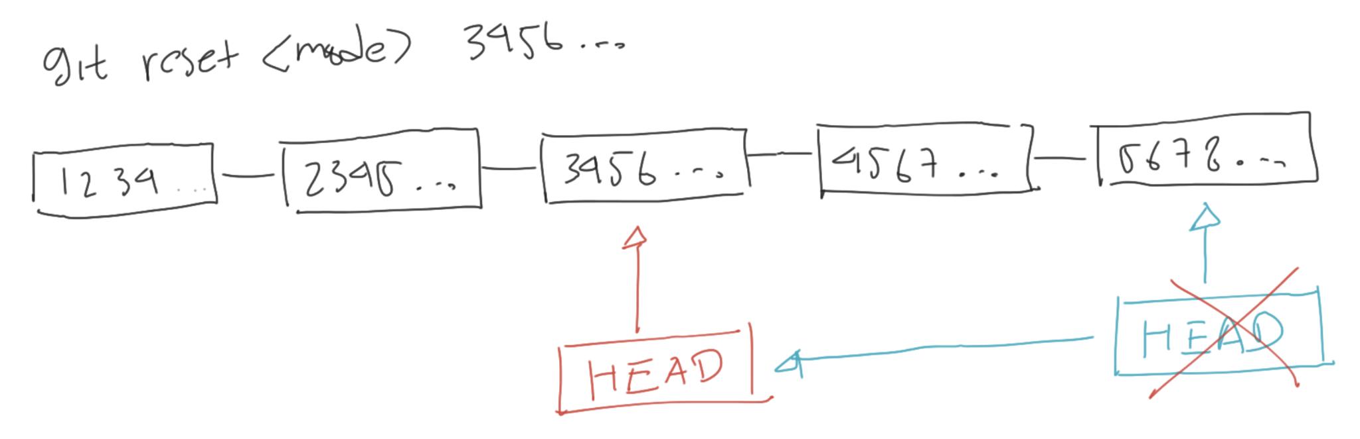
Diagram Git Reset

Slide 92
Mode Git Reset
--soft, memindahkan HEAD pointer, namun tidak melakukan perubahan apapun di Staging Index dan Working Directory
--mixed (default), memindahkan HEAD pointer, mengubah Staging Index menjadi sama seperti dengan Repository, namun tidak mengubah apapun di Working Directory
--hard, memindahkan HEAD pointer, dan mengubah Staging Index dan Working Directory sehingga sama dengan Repository

Slide 93
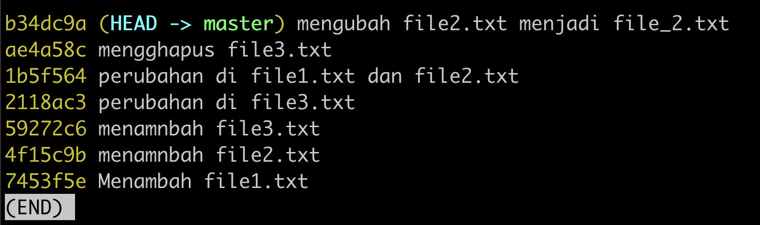
Kode : Git Log

Slide 94
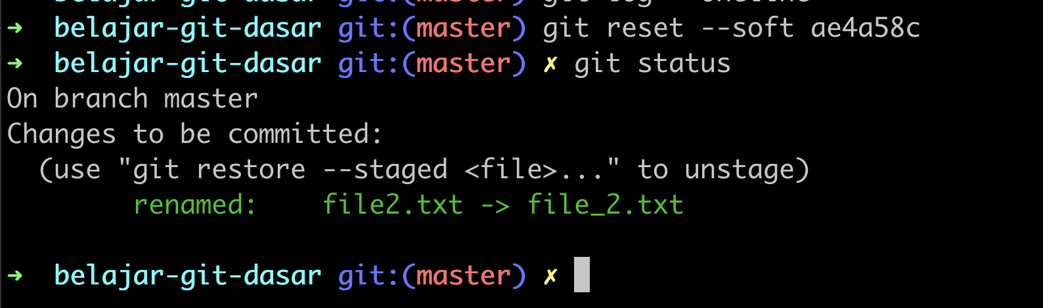
Kode : Git Reset Soft

Slide 95
Rewrite Riwayat Commit
Jika kita melakukan reset, namun kita belum membuat commit baru
Kita masih bisa kembali maju lagi ke commit yang paling baru
Namun jika kita membuat commit baru, secara otomatis commit lama akan ditimpa oleh commit baru

Slide 96
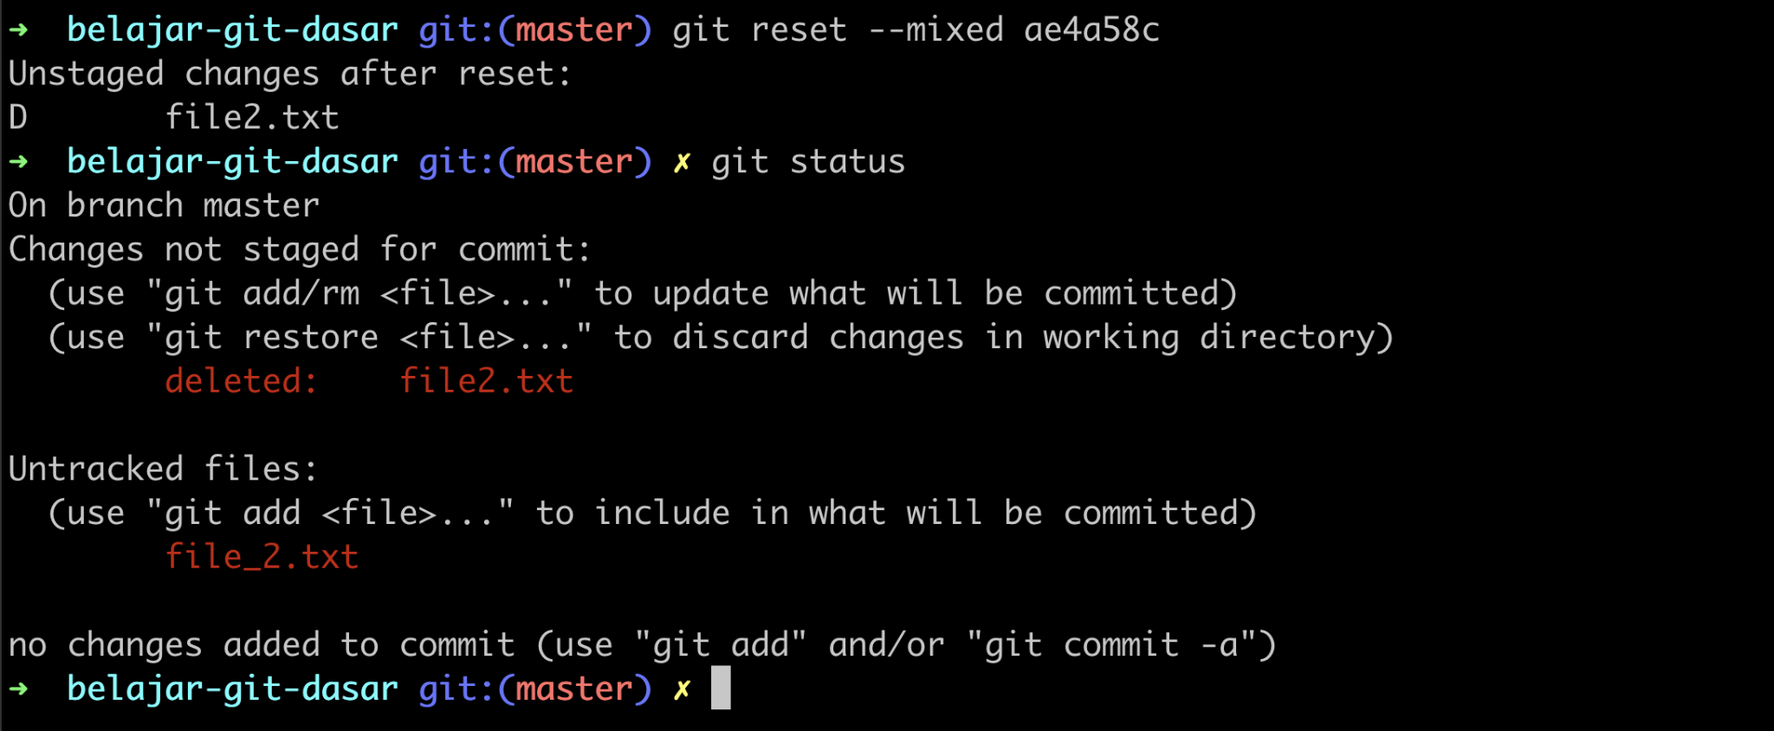
Kode : Git Reset Mixed

Slide 97
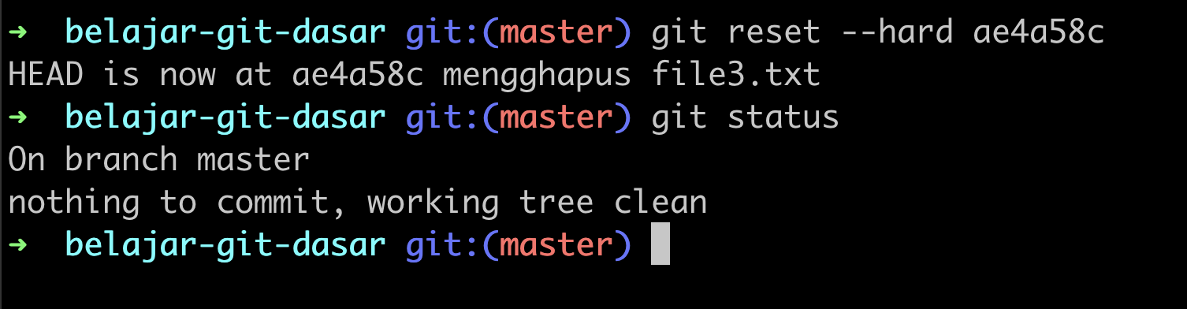
Kode : Git Reset Hard

Slide 98
Amend Commit

Slide 99
Amend Commit
Kadang saat sudah melakukan commit, mungkin ada beberapa hal yang terlupakan
Biasanya kita akan lakukan reset soft ke commit sebelumnya, lalu tambahkan perubahan yang terlupakan, lalu kita lakukan commit ulang
Hal tersebut bisa dilakukan tanpa manual melakukan reset, caranya bisa menggunakan perintah : git commit --amend
Perlu diingat, amend akan mengubah hash commit karena data perubahan yang dicommit bertambah

Slide 100
Tugas
Tambah file3.txt
Commit file3.txt ke Repository
Ubah file3.txt
Commit dengan amend ke Repository : git commit --amend

Slide 101
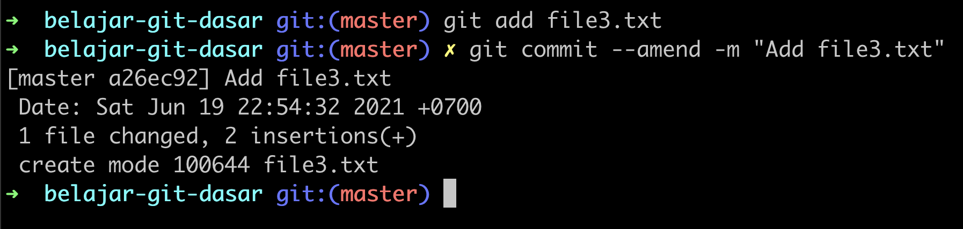
Kode : Git Commit Amend

Slide 102
Versi Sebelumnya

Slide 103
Versi Sebelumnya
Kadang kita sering mengalami masalah dengan file yang sudah kita commit ke Repository
Git memiliki fitur dimana kita bisa melihat versi file pada commit sebelumnya
Saat kita ambil versi file sebelumnya, file pada commit tersebut akan berada di Staging Index
Untuk melakukannya, kita bisa gunakan perintah : git checkout hash -- namafile

Slide 104
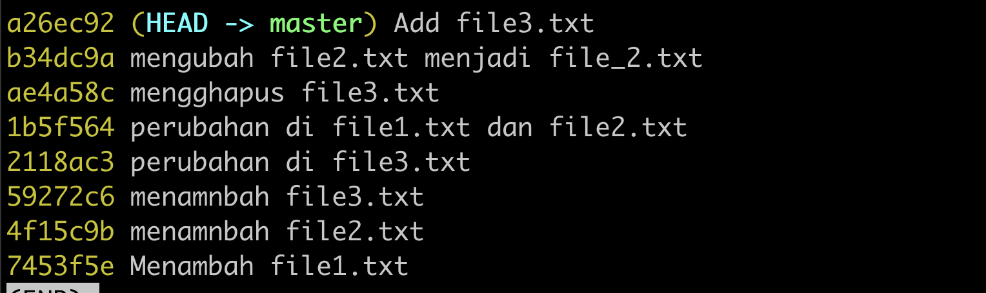
Kode : Git Status
Misal kita ingin melihat file1.txt sebelum terjadi perubahan di commit 1b5f564, maka kita bisa gunakan perintah : git checkout 2118ac3 -- file1.txt

Slide 105
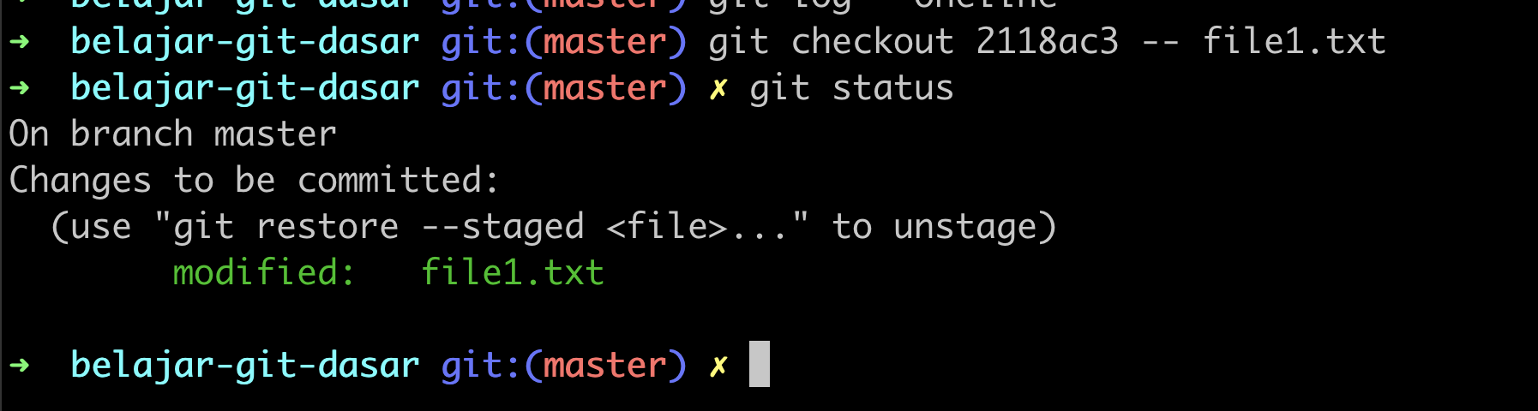
Kode : Git Checkout

Slide 106
Snapshot Sebelumnya

Slide 107
Snapshot Sebelumnya
Git juga memiliki fitur seperti mesin waktu, dimana kita bisa kembali pada snapshot sebelumnya
Kita bisa tentukan kemana tujuan snapshot kita hanya dengan menggunakan hash commit
Cara jika kita ingin menuju ke snapshot tertentu, cukup gunakan perintah : git checkout hash
Jika ingin kembali ke paling awal, kita bisa gunakan perintah : git checkout namabranch

Slide 108
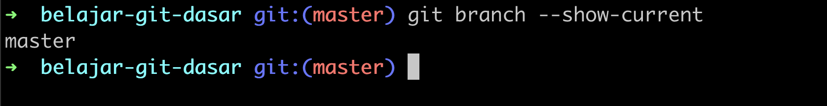
Git Branch
Materi branching akan dibahas pada course terpisah, namun secara default saat kita membuat Git Repository, maka secara otomatis Git akan membuat branch
Untuk melihat nama branch saat ini, kita bisa gunakan perintah : git branch --show-current

Slide 109
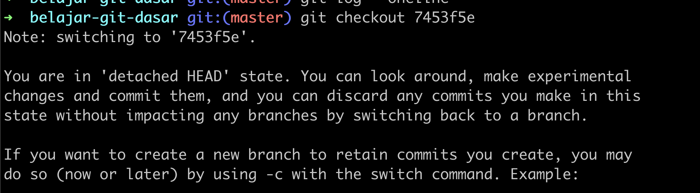
Kode : Git Checkout

Slide 110
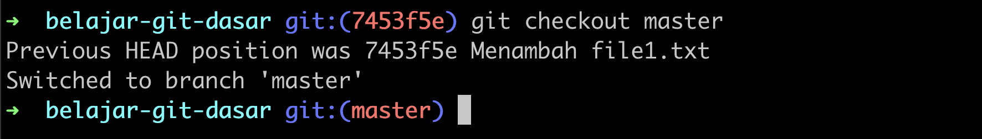
Kode : Kembali Ke Commit Terakhir

Slide 111
Revert Commit

Slide 112
Revert Commit
Git memiliki fitur revert commit, yaitu fitur untuk membatalkan commit yang sudah kita lakukan dengan cara membuat commit baru yang membatalkan commit sebelumnya
Misal kita sudah melakukan commit data perubahan dari text Eko menjadi Eka, jika kita revert, secara otomatis akan membuat commit baru dengan melakukan perubahan dari Eko ke Eko
Untuk melakukan revert commit, kita bisa gunakan perintah : git revert hash

Slide 113
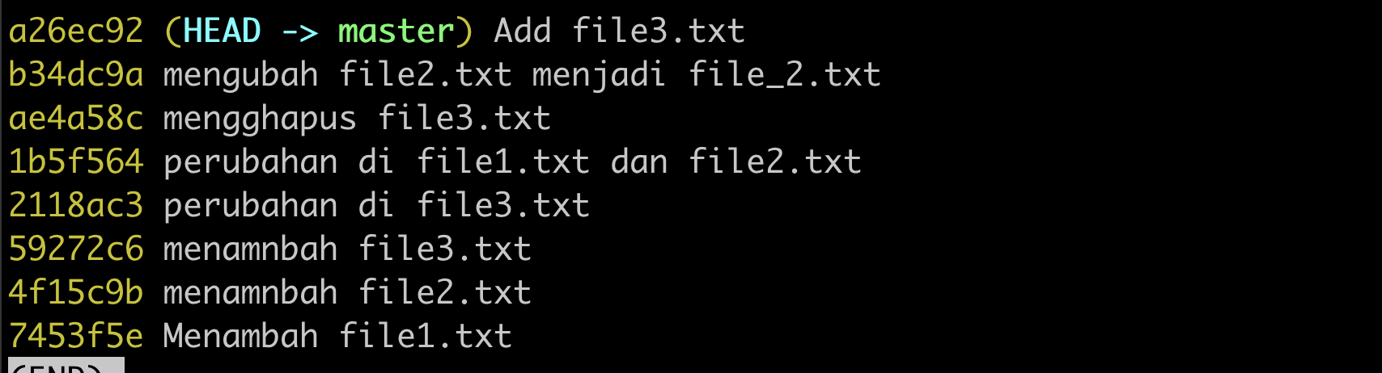
Kode : Git Status
Misal kita akan revert commit melakukan rename dari file2.txt menjadi file_2.txt

Slide 114

Kode : Git Revert

Slide 115

Kode : Git Log Setelah Revert

Slide 116
Ignore

Slide 117
Ignore
Kadang saat membuat aplikasi, tidak semua file ingin kita track di Git, contoh seperti file log, hasil kompilasi, kadang itu tidak butuh di track di Git
Git memiliki fitur ignore, dimana kita bisa meminta Git secara otomatis tidak men-track file di Git
Caranya kita bisa tambahkan file .gitignore di Repository
Lalu kita bisa tambahkan tiap baris di file .gitignore berisikan file atau folder yang tidak kita ingin track

Slide 118

Kode : File .gitignore

Slide 119


Kode : Git Status

Slide 120
Blame

Slide 121
Blame
Saat membuat kode program kadang kita ingin tahu, siapa yang menambahkan baris kode program tersebut, dan apa saja yang ditambahkan
Git memiliki fitur yang bernama blame, ini digunakan untuk mencari tahu, siapa yang menambah perubahan pada file dan juga untuk mengetahui commit nya
Caranya kita bisa gunakan perintah : git blame namafile

Slide 122

Kode : Git Blame

Slide 123
Alias

Slide 124
Alias
Git memiliki fitur yang bernama alias
Dengan alias, kita bisa menambah nama perintah lain untuk perintah yang sudah ada di git
Misal kita bisa menambah perintah co, komit untuk nama lain dari commit misalnya
Atau misal menambah alias logline untuk nama lain dari log --oneline

Slide 125

Kode : Menambah Alias

Slide 126

Kode : Menggunakan Alias

Slide 127
Materi Selanjutnya

Slide 128
Materi Selanjutnya
Git Branching
Git Remote

